Slide 1
Индивидуальный проект LifeRPG: Level Up
Город:
Площадка:
Учащийся:
Преподаватель:
Дата:
Новосибирск
МАОУ ИЛ НГТУ
Ларичев Андрей
Муль Павел Фридрихович
26 мая 2026 года

Slide 3
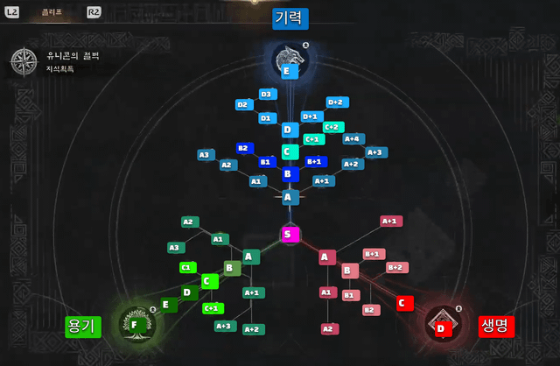
О приложении
LifeRPG: Level Up — это инновационное мобильное приложение для Android, которое превращает процесс саморазвития в увлекательную ролевую игру. Основная идея проекта — геймификация реальности. Вместо скучных списков дел пользователь видит перед собой «Доску квестов», а вместо абстрактных целей — «Дерево навыков».

Slide 4
Технология и метод
Для хранения данных используется библиотека Room (надстройка над SQLite).
Почему это круто: Все данные хранятся локально на телефоне, приложение работает без интернета. Реализована система миграций и пакетного обновления данных для высокой производительности.
Использован паттерн Model-View-ViewModel. Это позволило отделить бизнес-логику от интерфейса. Благодаря этому данные (например, количество золота или список навыков) обновляются в интерфейсе автоматически и мгновенно (через LiveData).

Slide 5
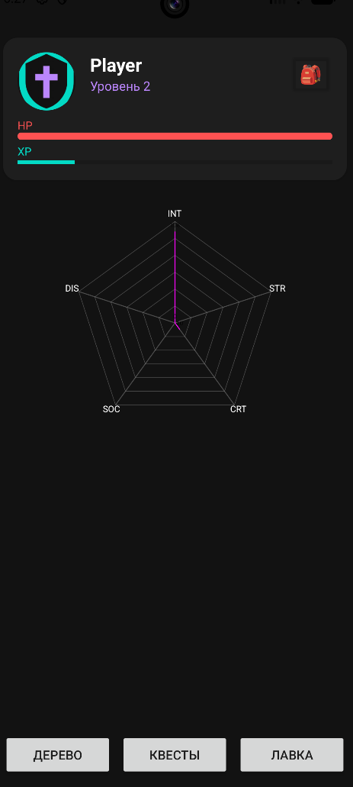
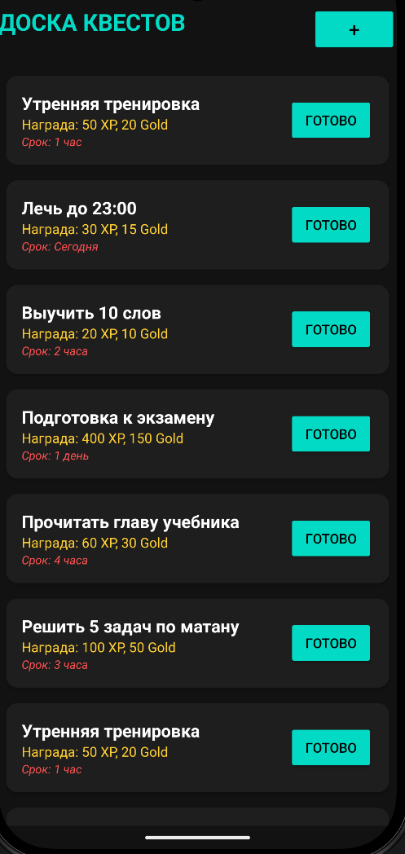
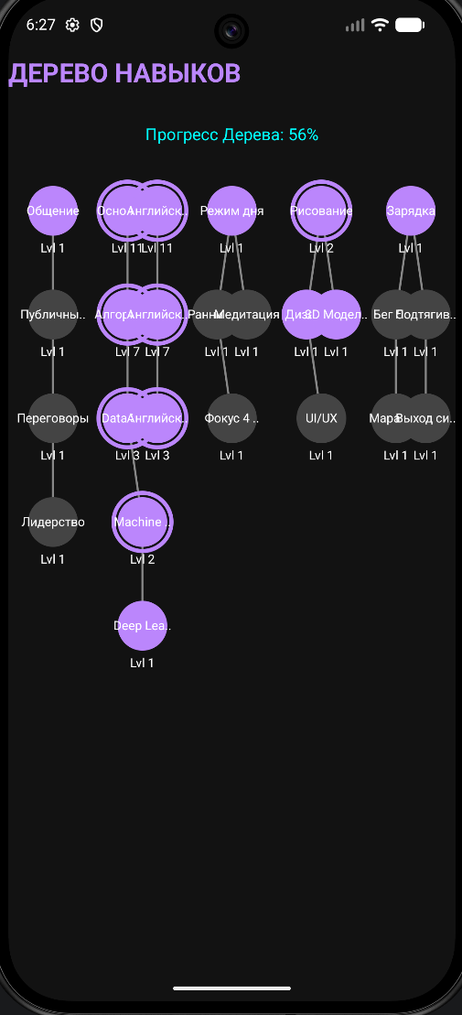
Обзор

